Slide 1


Como orientar el cambio en la iglesia local

Slide 2


¿Por qué la gente está en su iglesia?
5
Lugar
Razones por las que la gente está en su iglesia

Slide 3
¿Por qué la gente está en su iglesia?
5
Lugar
Personalidad
Razones por las que la gente está en su iglesia

Slide 4
¿Por qué la gente está en su iglesia?
5
Lugar
Personalidad
Programa
Razones por las que la gente está en su iglesia

Slide 5
¿Por qué la gente está en su iglesia?
5
Lugar
Personalidad
Programa
Personas
Razones por las que la gente está en su iglesia

Slide 6
¿Por qué la gente está en su iglesia?
5
Lugar
Personalidad
Programa
Personas
Posición
Razones por las que la gente está en su iglesia

Slide 7
¿Por qué la gente está en su iglesia?
¡He aquí una mejor razón! PROPÓSITO

Slide 8
Cuatro preguntas cruciales
¿Sabemos que necesitamos cambiar?

Slide 9
Cuatro preguntas cruciales
¿Sabemos que necesitamos cambiar?
¿Estamos dispuestos a cambiar?

Slide 10
Cuatro preguntas cruciales
¿Sabemos que necesitamos cambiar?
¿Estamos dispuestos a cambiar?
¿Sabemos como cambiar

Slide 11
Cuatro preguntas cruciales
¿Sabemos que necesitamos cambiar?
¿Estamos dispuestos a cambiar?
¿Sabemos cómo cambiar
¿Estamos dispuestos a hacer lo que sea necesario?

Slide 12
“El mundo real es caótico. La cultura está cambiando tan rápido, con tanta diversidad, en tantas direcciones simultáneas, y usando tantos métodos de aprendizaje, que las congregaciones organizadas en torno a principios tradicionales no podrán mantener ese ritmo de cambio. Gastan más energía lamentando el cambio, resistiendo el cambio, luchando contra el cambio,
expresando frustración sobre el cambio, desesperadamente intentando ‘manejar’ el cambio, o sencillamente procurando ‘sobrevivir’ el cambio. Sin embargo, éste no se irá. Es implacable, y acelerado.
Thomas G. Bandy. Christian Chaos. Page 11

Slide 13
Por qué las personas se resisten al cambio
Perdida de seguridad
¹ Portions of “Guiding Change in the Local Church” have been adapted from “Leading in Times of Change,”
Leadership Development Resources, LLC.

Slide 14
Por qué las personas se resisten al cambio
Perdida de seguridad
Una amenaza a su posición o estatus personal
¹ Portions of “Guiding Change in the Local Church” have been adapted from “Leading in Times of Change,”
Leadership Development Resources, LLC.

Slide 15
Por qué las personas se resisten al cambio
Perdida de seguridad
Una amenaza a su posición o estatus personal
Implica crítica del pasado o el presente
¹ Portions of “Guiding Change in the Local Church” have been adapted from “Leading in Times of Change,”
Leadership Development Resources, LLC.

Slide 16
Por qué las personas se resisten al cambio
Perdida de seguridad
Una amenaza a su posición o estatus personal
Implica crítica del pasado o el presente
Trabajo adicional
¹ Portions of “Guiding Change in the Local Church” have been adapted from “Leading in Times of Change,”
Leadership Development Resources, LLC.

Slide 17
Por qué las personas se resisten al cambio
Perdida de seguridad
Una amenaza a su posición o estatus personal
Implica crítica del pasado o el presente
Trabajo adicional
Parece innecesario o de poca ayuda
¹ Portions of “Guiding Change in the Local Church” have been adapted from “Leading in Times of Change,”
Leadership Development Resources, LLC.

Slide 18

3 pasos para iniciar el cambio
Explore la verdadera urgencia.

Slide 19
3 pasos para iniciar el cambio
Explore la verdadera urgencia.
La misión es mejor que la la supervivencia.

Slide 20
3 pasos para iniciar el cambio
URGENCIA DE SUPERVIVENCIA “Debemos hacer esto o vamos a tener que cerrar” | URGENCIA MISIONERA “Debemos hacer esto porque no estamos cumpliendo la misión”
La asistencia está disminuyendo Finanzas de la iglesia en diminución Salida de líderes clave División debido a conflictos ¡Tenemos que cambiar por el bien de la iglesia! | Familias en crisis en nuestra comunidad Un grupo de personas al que no estamos alcanzando Preocupación por los estudiantes de secundaria Sufrimiento de la gente a nuestro alrededor ¡Tenemos que cambiar por el bien de los perdidos!

Slide 21
3 pasos para iniciar el cambio
Explore la verdadera urgencia.
La misión es mejor que la la supervivencia.
Su fervor por la urgencia es la única razón mas poderoso de que su equipo acepte el cambio.

Slide 22
3 pasos para iniciar el cambio
Explore la verdadera urgencia.
La misión es mejor que la la supervivencia.
Su fervor por la urgencia es la única razón mas poderoso de que su equipo acepte el cambio.
Formar el equipo adecuado.

Slide 23
3 pasos para iniciar el cambio
Explore la verdadera urgencia.
La misión es mejor que la la supervivencia.
Su fervor por la urgencia es la única razón mas poderoso de que su equipo acepte el cambio.
Formar el equipo adecuado.
Personas que preocupen por otros, sueñen, crean, piensen

Slide 24
3 pasos para iniciar el cambio
Haga las mejores preguntas.

Slide 25
3 pasos para iniciar el cambio
Haga las mejores preguntas.
¿Cuál es nuestra visión?

Slide 26
3 pasos para iniciar el cambio
Haga las mejores preguntas.
¿Cuál es nuestra visión?
¿Cuáles deben ser nuestras prioridades para cumplir nuestra visión?

Slide 27
3 pasos para iniciar el cambio
Haga las mejores preguntas.
¿Cuál es nuestra visión?
¿Cuáles deben ser nuestras prioridades para cumplir nuestra visión?
¿Qué pasos daremos para cumplir nuestra visión?

Slide 28
3 pasos para iniciar el cambio
Haga las mejores preguntas.
¿Cuál es nuestra visión?
¿Cuáles deben ser nuestras prioridades para cumplir nuestra visión?
¿Qué pasos daremos para cumplir nuestra visión?
¿Qué debemos continuar haciendo?

Slide 29
3 pasos para iniciar el cambio
Haga las mejores preguntas.
¿Cuál es nuestra visión?
¿Cuáles deben ser nuestras prioridades para cumplir nuestra visión?
¿Qué pasos daremos para cumplir nuestra visión?
¿Qué debemos continuar haciendo?
¿Qué debemos hacer de otra manera?

Slide 30
3 pasos para iniciar el cambio
Haga las mejores preguntas.
¿Cuál es nuestra visión?
¿Cuáles deben ser nuestras prioridades para cumplir nuestra visión?
¿Qué pasos daremos para cumplir nuestra visión?
¿Qué debemos continuar haciendo?
¿Qué debemos hacer de otra manera?
¿Qué debemos dejar de hacer?

Slide 31
3 pasos para iniciar el cambio
Haga las mejores preguntas.
¿Cuál es nuestra visión?
¿Cuáles deben ser nuestras prioridades para cumplir nuestra visión?
¿Qué pasos daremos para cumplir nuestra visión?
¿Qué debemos continuar haciendo?
¿Qué debemos hacer de otra manera?
¿Qué debemos dejar de hacer?
¿Cuándo comenzaremos?

Slide 32
El asombroso proceso de cambio de Moisés
La vida para aquellos que estuvieron ubicados al frente durante el viaje de Moisés

Slide 33
El asombroso proceso de cambio de Moisés
La vida para aquellos que estuvieron ubicados al frente durante el viaje de Moisés
Vieron a Moisés y a los otros líderes con frecuencia.
Recibieron la información directamente del mismo Moisés.
El viaje y el destino parecían emocionantes.
Imaginaban que su destino podría estar justo después de la próxima colina.
Ellos avanzaban cada vez que Moisés decía “¡vamos!”

Slide 34
El asombroso proceso de cambio de Moisés
La vida para aquellos que estuvieron ubicados en el medio durante el viaje de Moisés

Slide 35
El asombroso proceso de cambio de Moisés
La vida para aquellos que estuvieron ubicados en el medio durante el viaje de Moisés
Rara vez tienen interacción directa con Moisés y los otros líderes.
La información que reciben fue transmitida por otros.
El proceso parecía más largo y el éxito a menudo parecía menos seguro a medida que avanzaban siguiendo las huellas dejadas por otros.
Cada día, este grupo sabía que el destino aún no había sido alcanzado por aquellos que iban al frente con Moisés.
Estos esperaban para moverse hasta que veían que otros se habían movido y parecían tener éxito al avanzar.

Slide 36
El asombroso proceso de cambio de Moisés
La vida para aquellos que estuvieron ubicados al final durante el viaje de Moisés

Slide 37
El asombroso proceso de cambio de Moisés
La vida para aquellos que estuvieron ubicados al final durante el viaje de Moisés
Prácticamente no tienen interacción con Moisés y los otros líderes. De hecho, Moisés ni siquiera piensa en invitarlos a las reuniones.
La información que reciben fue transmitida por otros que la obtuvieron de otros, que también la obtuvieron de otros.
Hay días en que el viaje de regreso hacia el punto de donde salimos es tentador y parece más fácil.
Este grupo se pregunta si en verdad hay una tierra prometida y si habrá un lugar para ellos si es que llegan allí.
Por lo general, estos no se mueven hasta que temen quedarse en el desierto si no se mueven.

Slide 38
El asombroso proceso de cambio de Moisés
La vida para aquellos que rechazaron el viaje de Moisés

Slide 39
El asombroso proceso de cambio de Moisés
La vida para aquellos que rechazaron el viaje de Moisés
Ellos querían ir por otro camino y se separaron de Moisés y del pueblo de Israel
Sin visión profética el pueblo perecerá… (Probervios 29:18 JBS)
En hebreo, la palabra traducida como perecer también puede significar dispersar. Cuando las personas carecen de dirección y se dispersan en el desierto, ¡perecen!

Slide 40
Ajustes al cambio
Los que adoptan al principio 20%
Los que esperan un poco para adoptarlo 60%
Los que tardan mucho para adoptarlo 15%
Los que no lo adoptan 5%

Slide 41
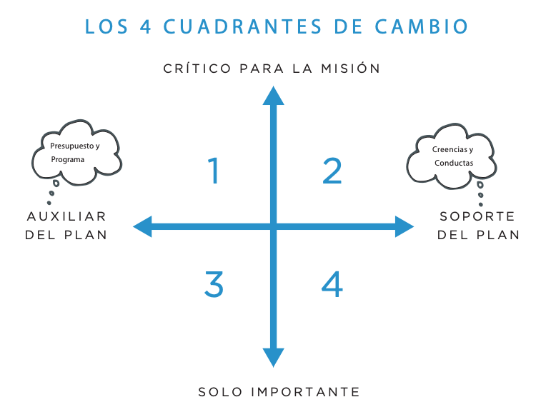

Slide 42
